Slide 1
빅데이터 프로그래밍 기말보고서
1971528 최유진
1871027 김동준

Slide 2

1. 데이터 선정
Kaggle 데이터셋
https://www.kaggle.com/datasets/zynicide/wine-reviews
winemag-data-130k-v2.csv

Slide 3
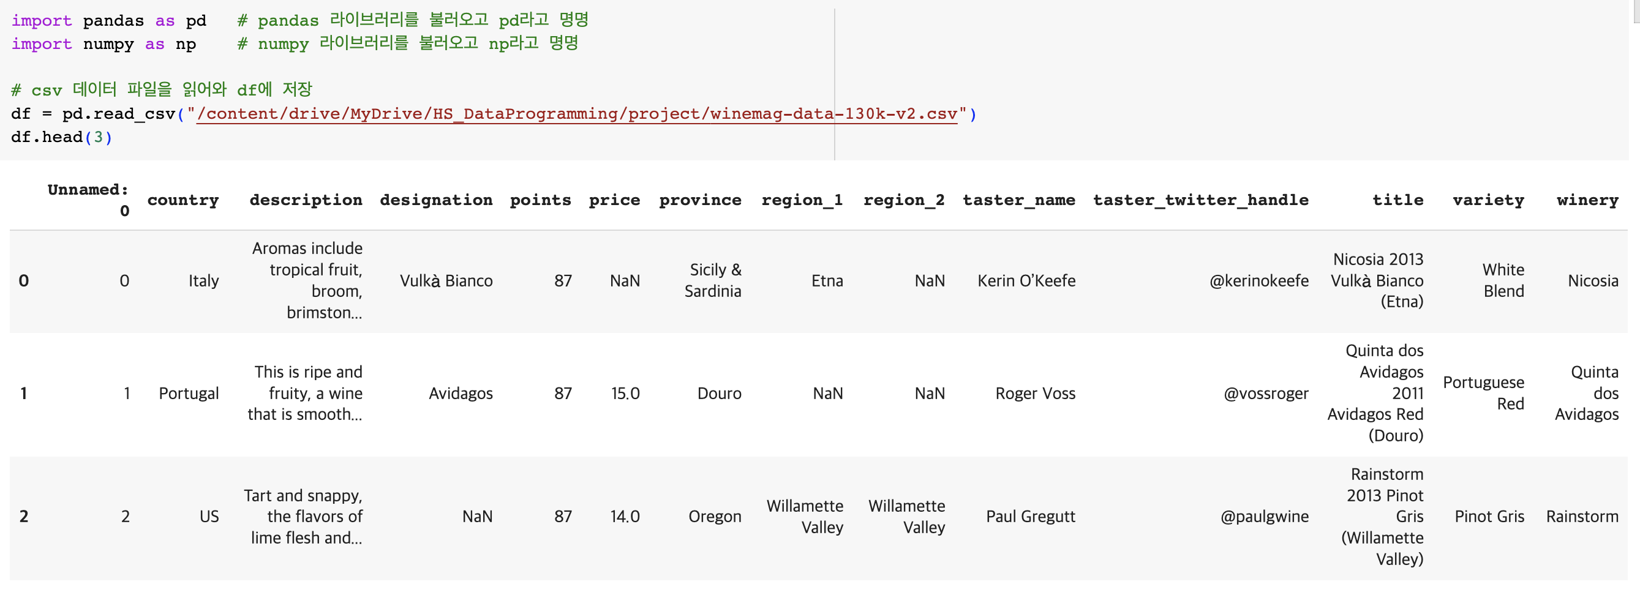
2. 데이터 불러오기

Slide 4
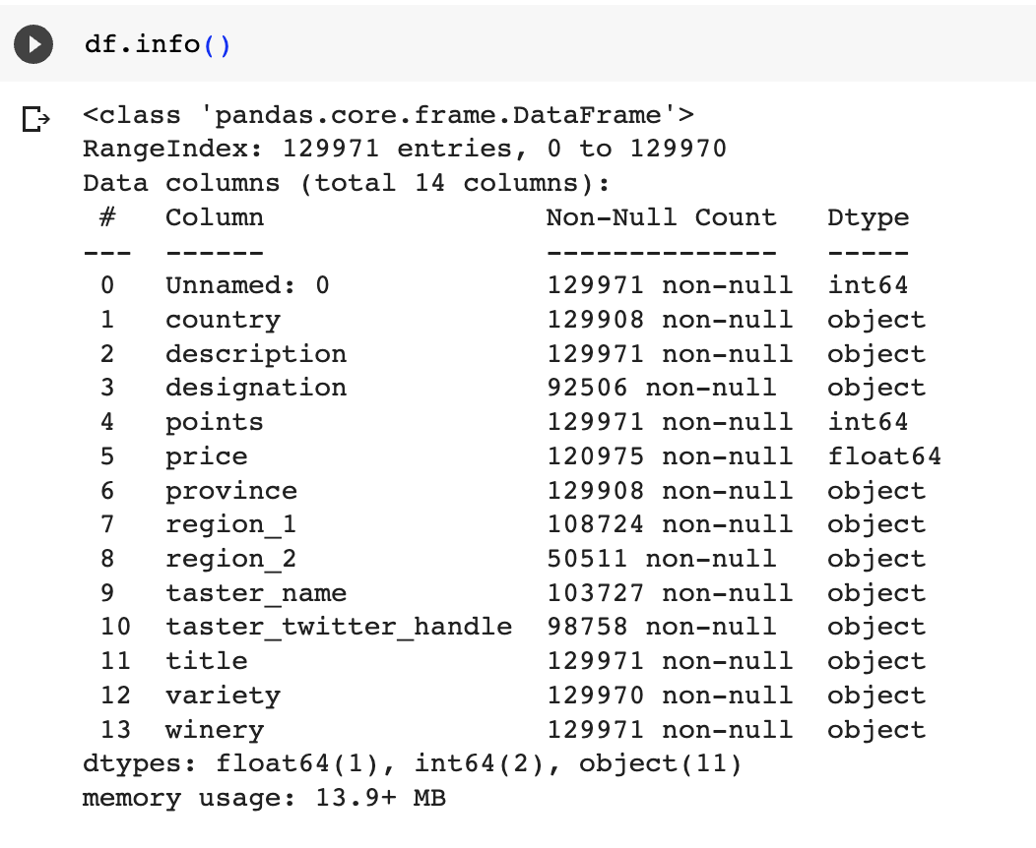
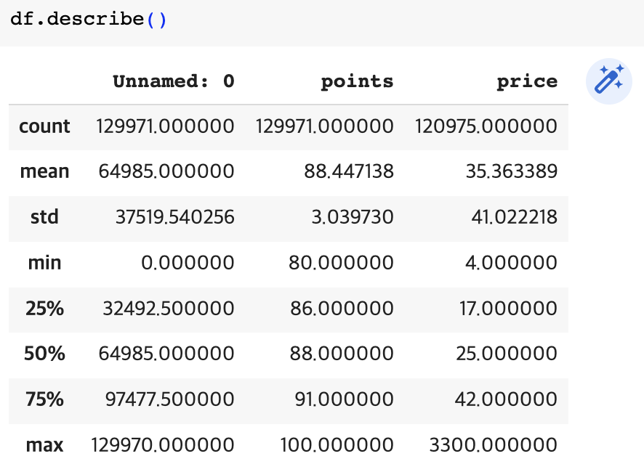
2. 데이터 불러오기
데이터 행과 열 갯수 : 129971, 14

Slide 5
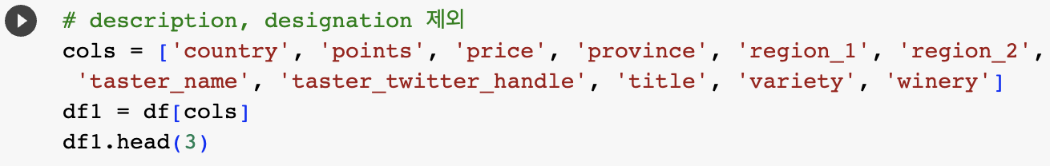
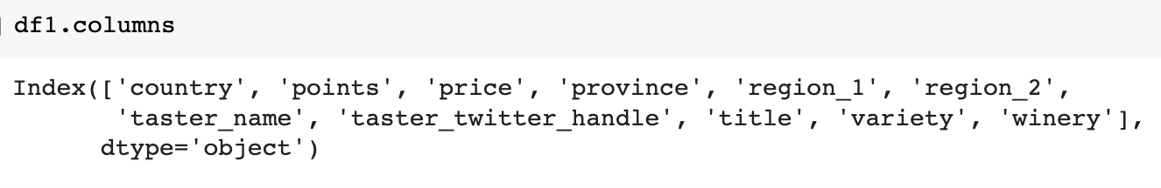
3. 데이터 처리
description, designation 을 제외한 컬럼들을 df1에 저장

Slide 6
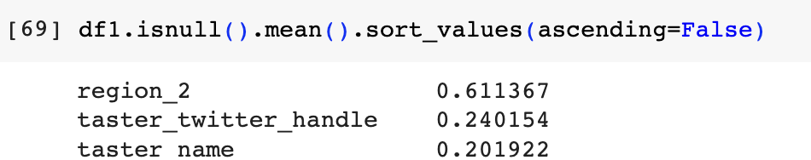
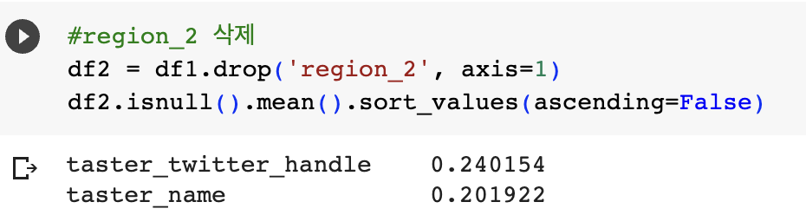
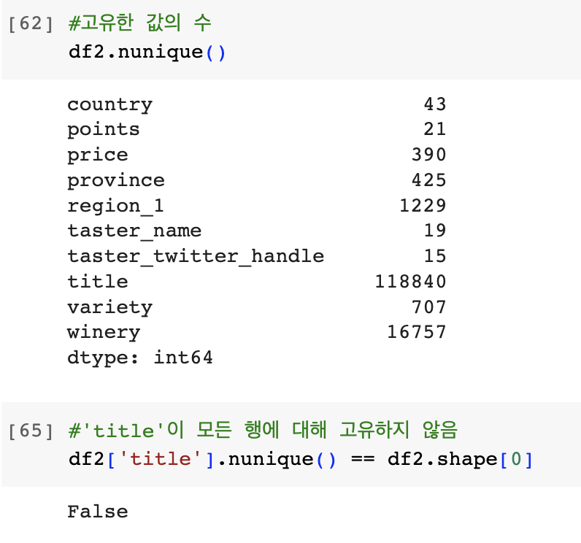
3. 데이터 처리
결측값 61%인 region_2 를 삭제하여 df2에 저장
적절한 id변수 설정하지 못함
고유한 값의 수가 가장 높은 title 변수도 모든 행에 고유하지 않아서 배제
단순히 행의 번호를 매긴 index 데이터는 식별자로 사용되기 부적합하다 생각하여 배제

Slide 7
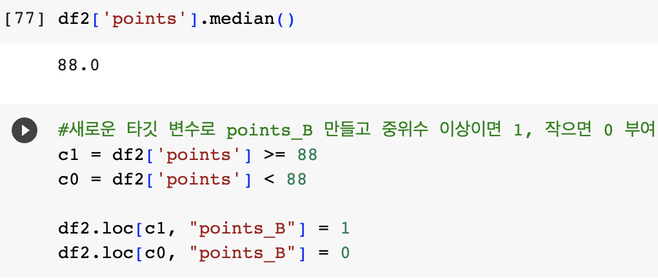
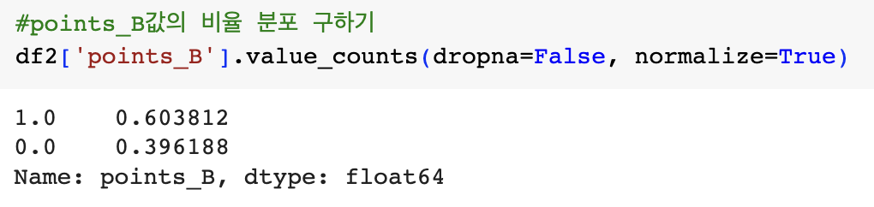
4. 타겟 변수 설정
points 변수 결측값 없음
이진값 타겟 변수 points_B를 중위수 이상이면 1, 작으면 0 으로 생성
비율 분포 = 60 : 39

Slide 8
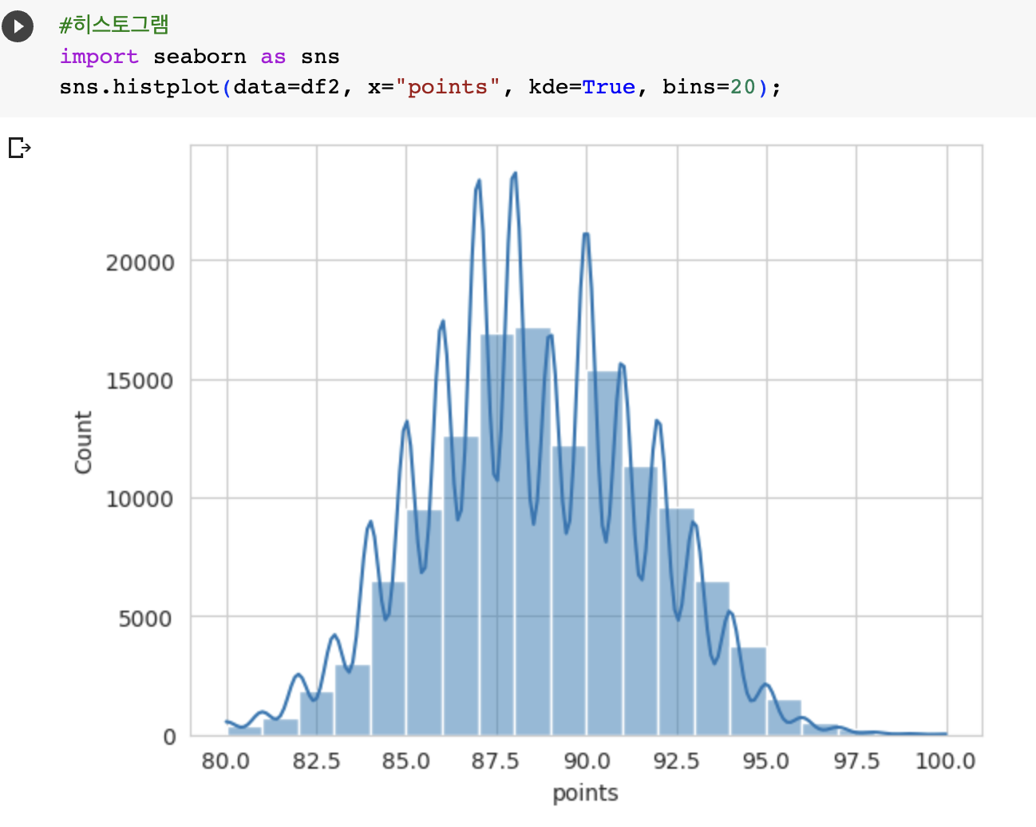
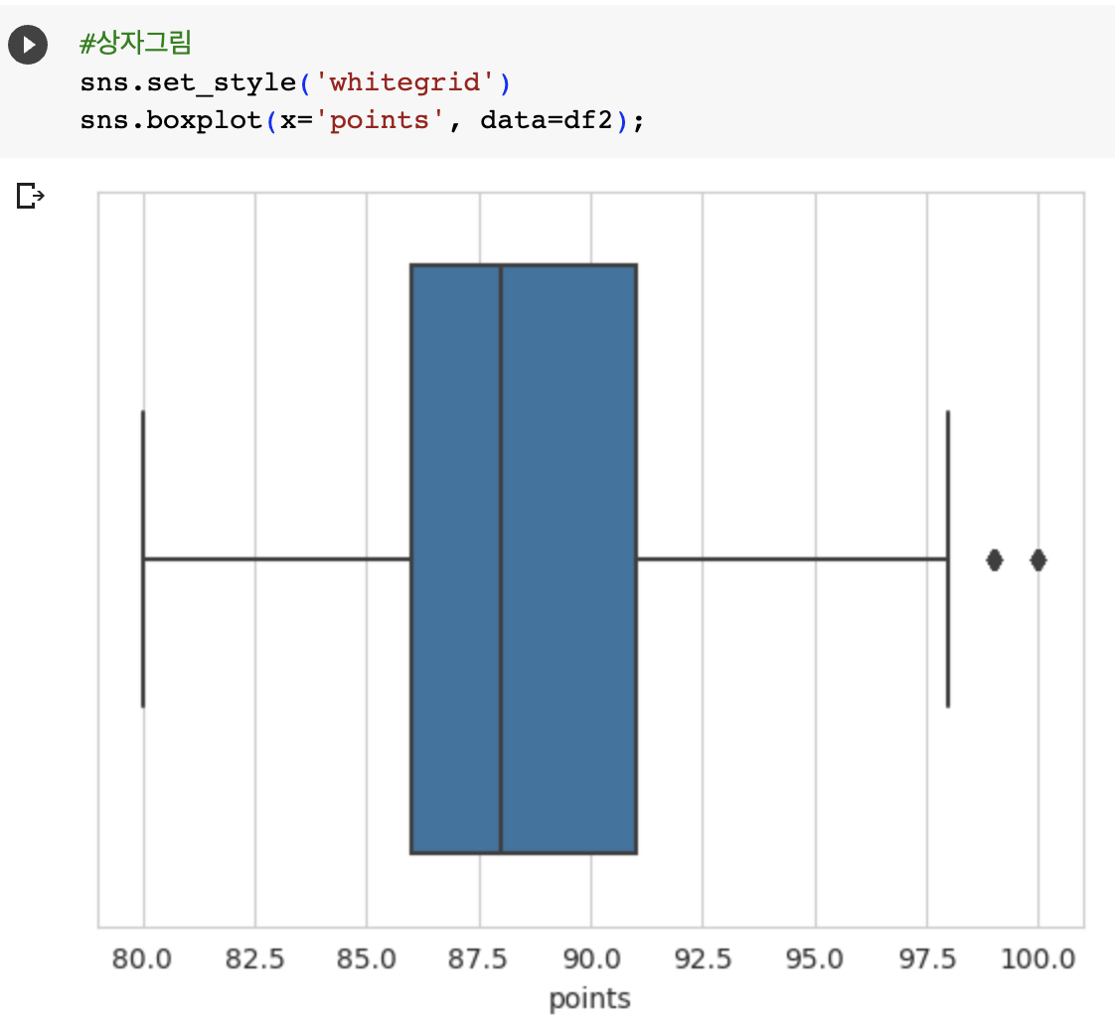
5. 데이터 시각화
points 변수의 왜도 : 0.04 , 첨도 : -0.29
정규분포에 가깝다고 판단

Slide 9
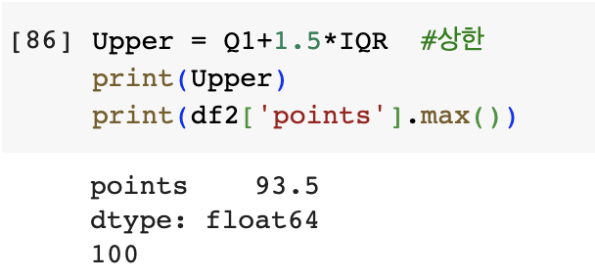
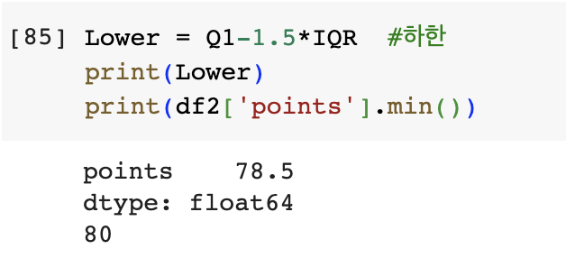
6. 이상치 처리
IQR = 5.0
데이터가 정규분포에 가까운 형태를 보여서, 보다 엄격한 기준인 1.5 * IQR를 사용
최대값이 100일 때 상한이 93.5인 것은 이상치로 간주되는 와인이 매우 드물거나 존재하지 않다고 해석
최소값이 80일 때 하한이 78.5인 것은 보다 작은 값은 없으며 이상치가 없다는 것으로 해석
이상치 처리의 필요성이 없다고 판단

Slide 10
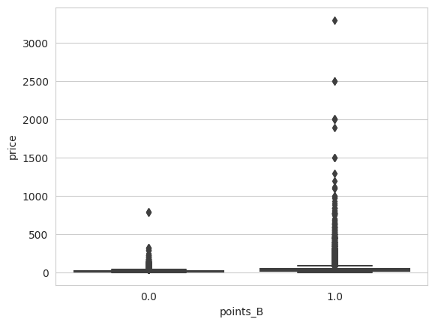
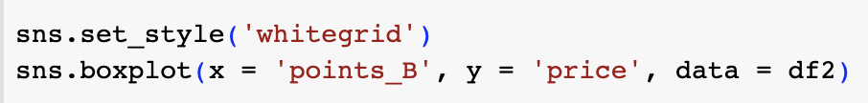
7. points_B, price 변수 시각화
‘points_B’의 각 카테고리에 대한 ‘price’의 분포를 상자 그림으로 시각화
대략 ‘price’ 500 이상은 ‘points’ 중위값 88 이상에 분포한다고 해석
후에 ‘price’ 변수 이상치 제거 후 다시 분석해볼 예정

Slide 11
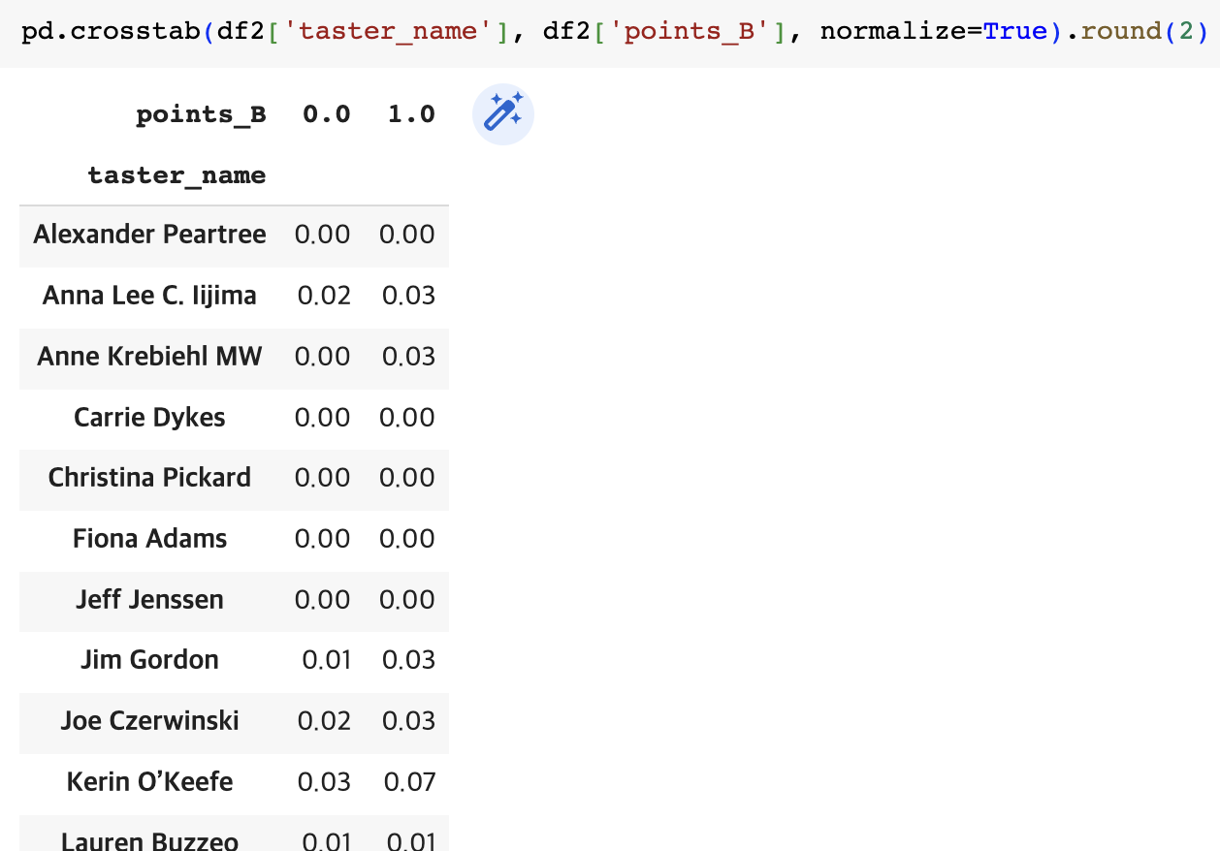
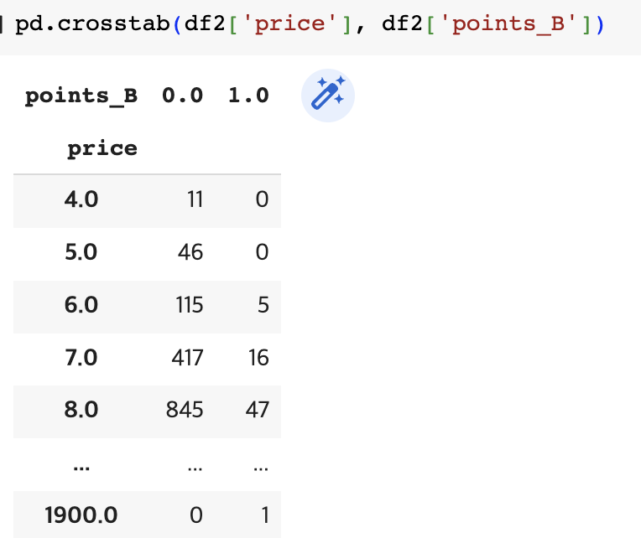
8. crosstab 교차테이블
와인의 ’taster_name’, ‘price’ 별로 ‘points_B’ 분포를 확인
각 리뷰어와 가격에게서 어떤 점수가 얼마나 자주 등장하는지를 파악

Slide 12
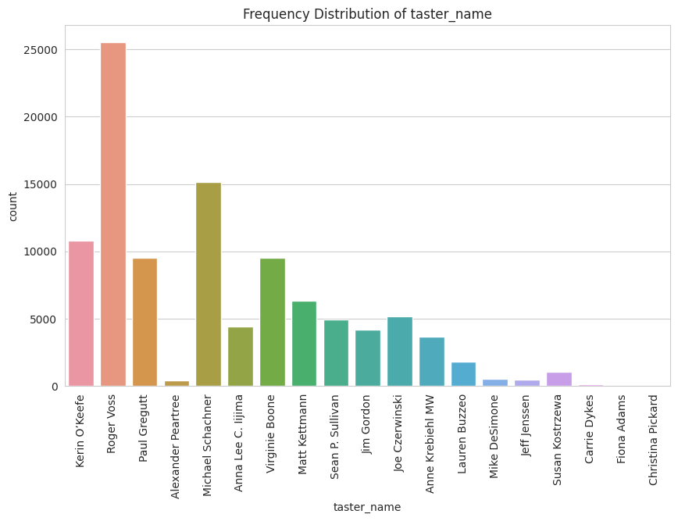
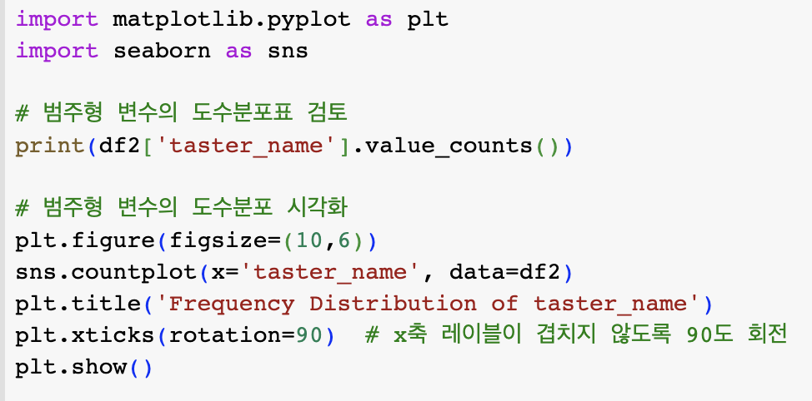
9. 범주형 변수 도수분포표
taster_name 변수의 도수분포표 검토

Slide 13
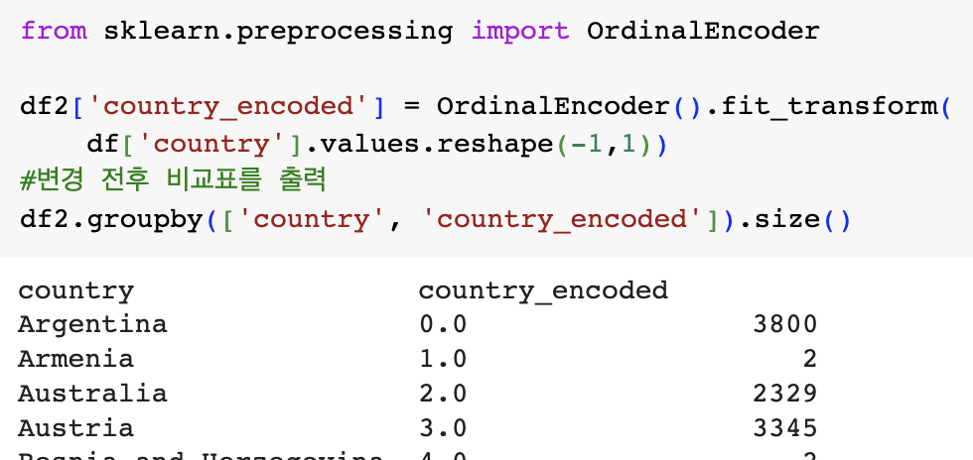
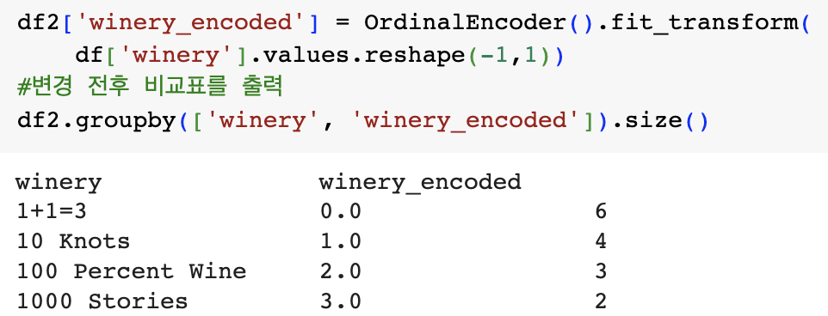
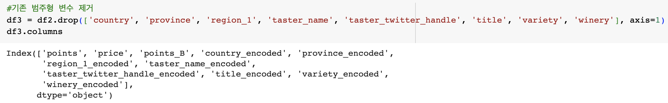
10. 범주형 변수 숫자 변환
범주형 변수들을 숫자로 변환하고 기존 범주형 변수 제거하여 df3에 저장

Slide 14
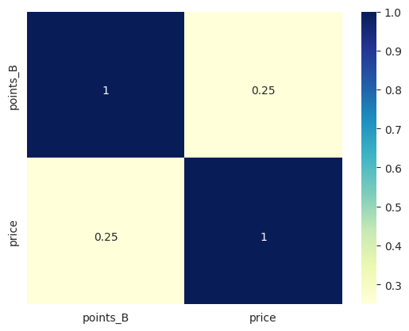
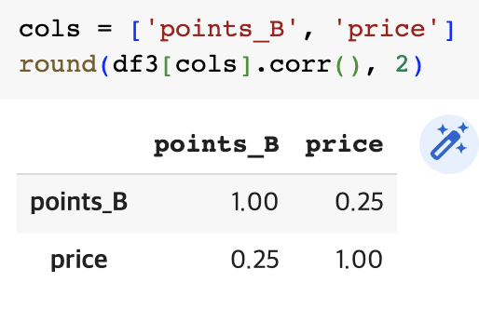
11. 상관관계 검토
결측값은 제거
points_B 변수와 price 변수의 상관계수는 0.25
이는 두 변수 간에 약한 양의 상관관계가 있음을 나타냄
즉 ‘points_B’가 증가하면 ‘price’도 약간 증가하는 경향이 있음

Slide 15
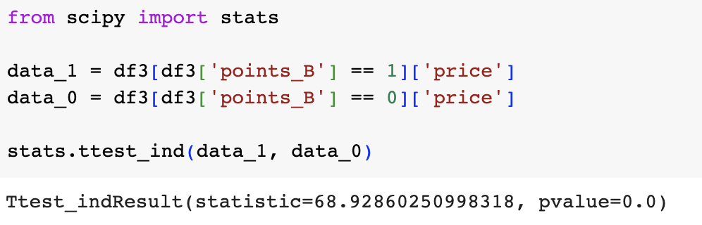
12. t-검정
statisic값이 약 92.75 로 두 그룹 간의 평균이 상당히 다르다고 해석
pvalue값이 0.0 이므로 ‘price’의 평균이 통계적으로 유의미하게 다르다고 해석
따라서 이 결과는 ‘points_B’에 따라 ‘price’의 평균에는 유의미한 차이가 있다고 판단

Slide 16
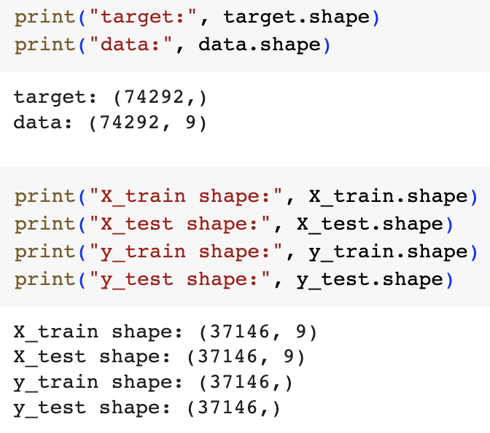
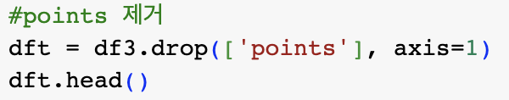
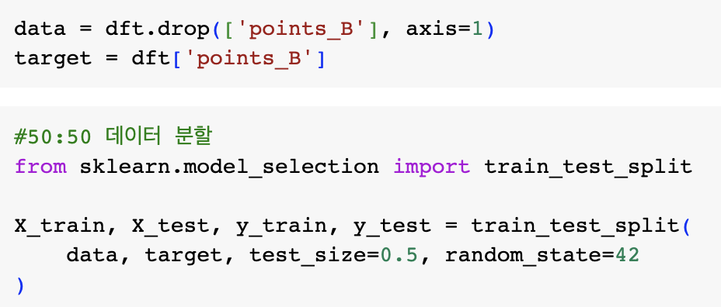
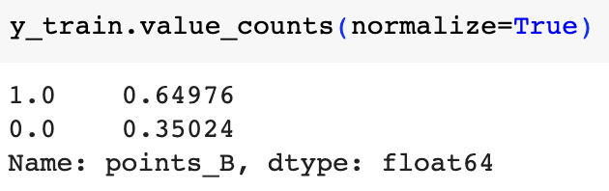
13. 타겟 분할
points 제거하여 dft 생성
50:50 으로 데이터 분할

Slide 17
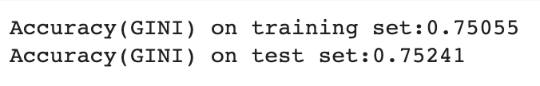
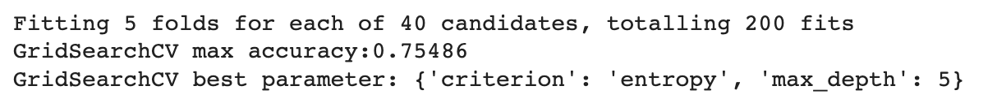
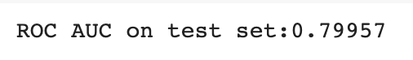
14. 결정 트리(Decision Tree) 분류 모델
훈련 데이터셋에 대한 정확도: 75.055%
테스트 데이터셋에 대한 정확도: 75.241%
최적의 하이퍼파라미터 : 'criterion': 'entropy', 'max_depth': 5
GridSearchCV로 얻은 최대 정확도: 75.486%
최적의 하이퍼파라미터를 사용하여 얻은 테스트 데이터셋의 ROC AUC 값: 0.79957
GridSearchCV를 통했을 때, 결정 트리 모델의 성능이 약간 향상하고 ROC AUC 값이 높게 나타나 이 모델이 클래스를 잘 구분하고 있음을 파악

Slide 18
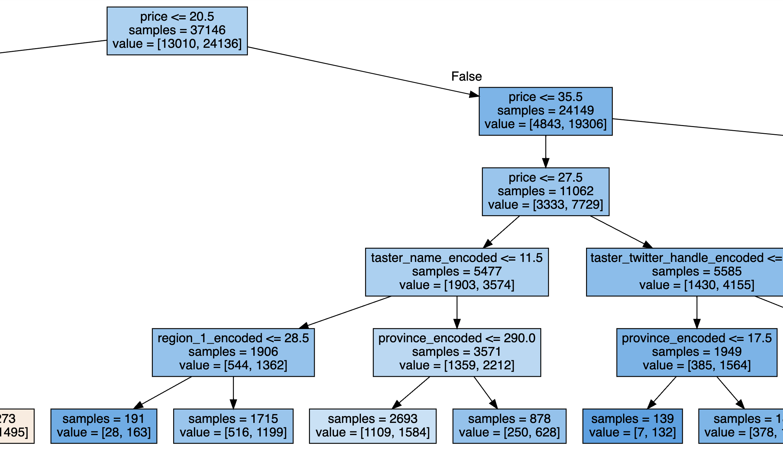
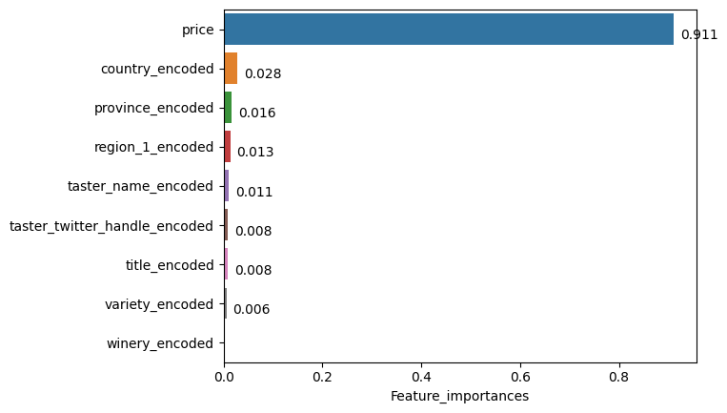
14. 결정 트리(Decision Tree) 분류 모델
Feature_importance 를 통해 price 의 중요도가 가장 크다는 것을 확인
결정트리 결과물

Slide 19
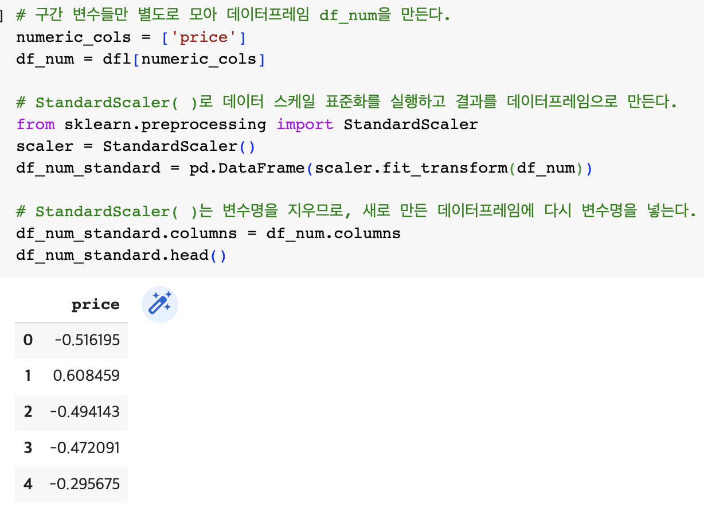
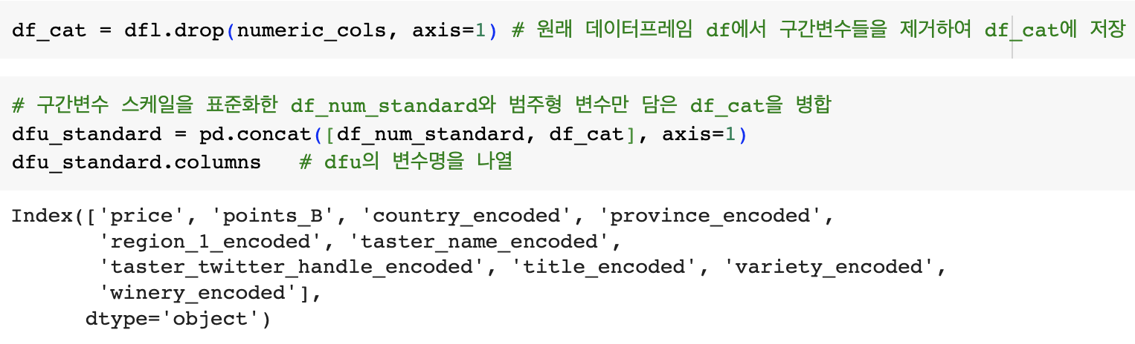
15. 데이터 표준화
더미변수는 생성하지 않음 (차원의 저주)

Slide 20
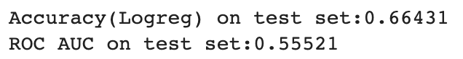
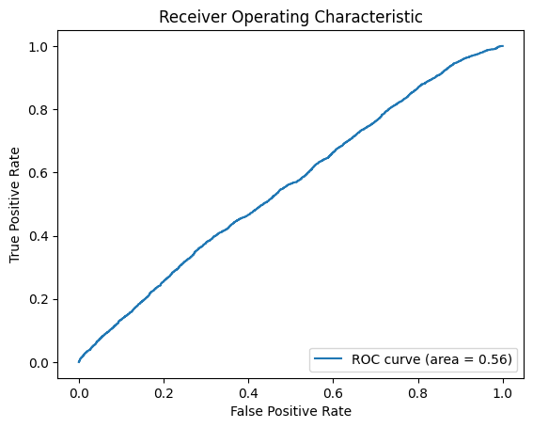
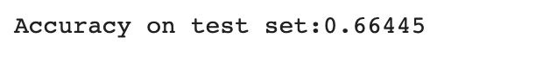
16. 로지스틱 회귀(Logistic Regression) 분류 모델
테스트 데이터셋에 대한 정확도: 66.431%
테스트 데이터셋에 대한 ROC AUC 값 : 0.55521
최적의 하이퍼파라미터 : 'penalty': 'none', 'solver': 'lbfgs’
GridSearchCV를 통해 얻은 최대 정확도: 65.268%
최적의 하이퍼파라미터를 사용하여 테스트 데이터셋에서 예측을 수행한 모델의 정확도: 약 66.445%
GridSearchCV를 통했을 때, 기본 설정에 비해 성능이 약간 떨어짐
정확도 약 66%로 성능이 결정 트리 모델보다 낮으며 ROC AUC 값도 랜덤 추측보다 살짝 나은 수준에 불과하다는 것을 파악

Slide 21
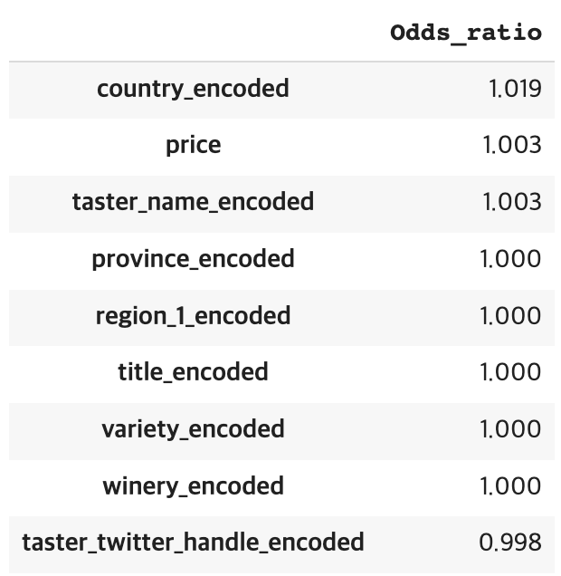
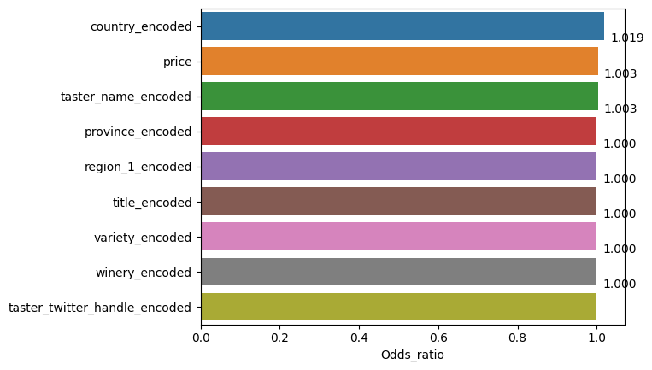
17. 오즈비 해석
오즈비를 이용하여 country_encoded와 price 변수를 해석
country_encoded: 한 단위 증가할 때마다 'points_B'가 1이 될 확률이 약 1.019배 증가하며 country_encoded 값이 클수록 와인의 점수가 높을 확률이 높아진다고 해석
price: 한 단위 증가할 때마다 'points_B'가 1이 될 확률이 약 1.003배 증가하며 price 값이 클수록 와인의 점수가 높을 확률이 높아진다고 해석

Slide 22
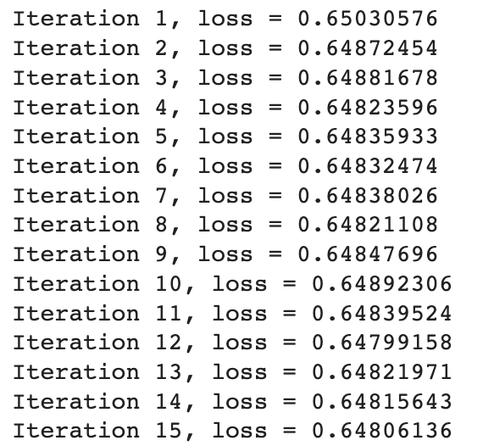
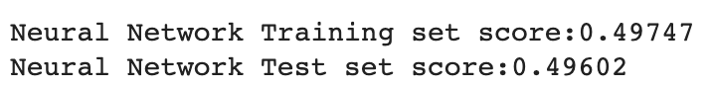
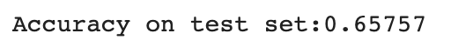
18. 신경망 모델
시간상(Colab 런타임 끊김 현상) max_iter = 15로 설정
테스트 데이터셋에 대한 정확도: 49.602%
최적의 하이퍼파라미터 : 'activation': 'logistic', 'alpha': 0.01, 'hidden_layer_sizes': (100, 100), 'solver': 'adam’
GridSearchCV로 얻은 최대 정확도: 64.981%
최적의 하이퍼파라미터를 사용하여 테스트 데이터셋에서 예측을 수행한 모델의 정확도: 약 65.757%
GridSearchCV를 통한 하이퍼파라미터 최적화가 모델의 성능 향상에 기여

Slide 23
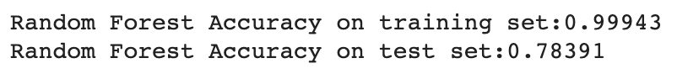
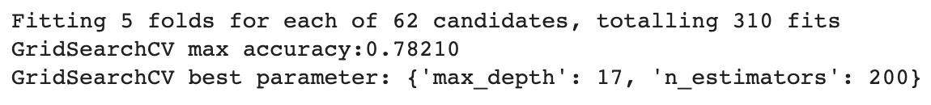
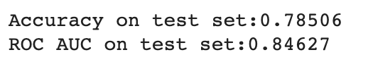
19. Random Forest 모델
범주형 변수의 dtype을 category로 변경
테스트 데이터셋에 대한 정확도: 78.391%
최적의 하이퍼파라미터 : ‘max_depth’: 17, n_estimators’: 200
GridSearchCV로 얻은 최대 정확도: 78.210%
최적의 하이퍼파라미터를 사용하여 얻은 테스트 데이터셋의 ROC AUC 값: 0.84627
최적의 하이퍼파라미터를 사용하여 테스트 데이터셋에서 예측을 수행한 모델의 정확도: 약 78.506%
훈련 데이터셋의 정확도가 약 99%이지만 테스트 데이터셋의 정확도가 약 78%이므로 과적합의 가능성이 있음
ROC AUC 값이 1에 가까워서 좋은 성능임을 확인

Slide 24
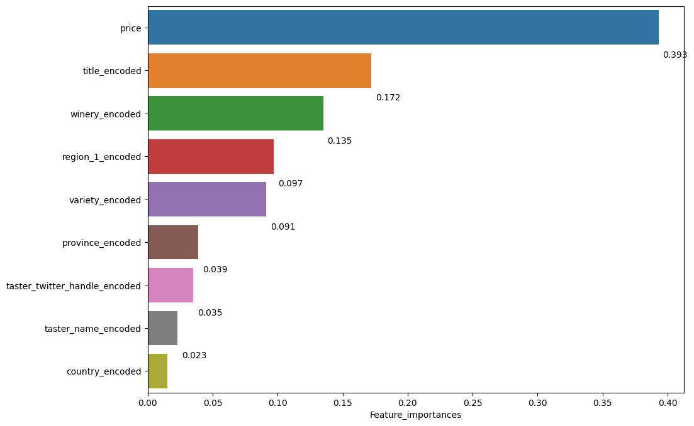
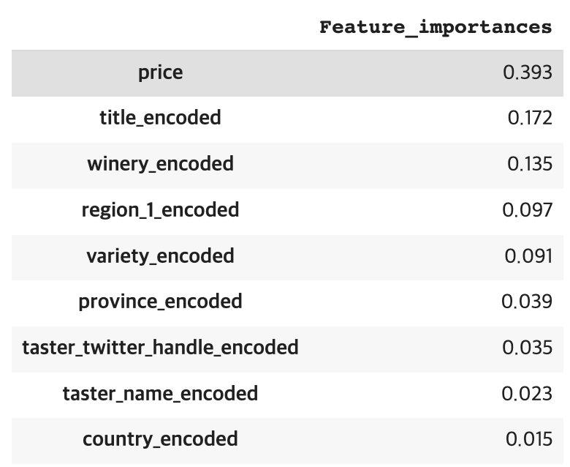
19. Random Forest 모델
Feature_importance 를 통해 title_encoded 의 중요도가 가장 크다는 것을 확인

Slide 25


20. 연속변수 타겟 데이터 표준화
연속 변수인 points 를 타겟 변수로 설정

Slide 26


21. 회귀(Regression) 모델
훈련 데이터셋에 대한 r2 score: 0.66982
테스트 데이터셋에 대한 r2 score: 0.65356
회귀 모델이 데이터의 분산의 약 67% 정도 설명
모델이 학습 데이터와 테스트 데이터에 대해 비슷한 성능을 보이며 일반화 성능이 양호함을 확인

Slide 27



22. Ridge 모델
훈련 데이터셋에 대한 r2 score: 0.66982
테스트 데이터셋에 대한 r2 score: 0.65356
최적의 하이퍼파라미터: ‘alpha’: 0.001, ‘solver’: ‘svd’
GridSearchCV를 통해 얻은 최대 r2 score: 0.66837
최적의 하이퍼파라미터를 사용하여 테스트 데이터셋에서 예측을 수행한 모델의 r2 score: 약 0.65356
전체적으로 r2 score가 근접하므로 일관된 성능의 가능성이 있음
0.65로 중간 수준의 성능

Slide 28



23. XGBoost 모델
테스트 데이터셋에 대한 r2 score: 0.50486
최적의 하이퍼파라미터: 'colsample_bytree': 0.7, 'learning_rate': 0.05, 'max_depth': 16, 'min_child_weight': 4, 'n_estimators': 1000, 'subsample': 0.9
최적의 하이퍼파라미터를 사용하여 테스트 데이터셋에서 예측을 수행한 모델의 r2 score: 약 0.53262
최적 하이퍼파라미터를 통해 모델 성능이 약간 향상되었으며, 이로 인해 타겟 변수의 변동성의 약 53%를 설명
0.5로 1에 가깝지 않아서 좋은 성능은 아니라고 확인

Slide 29



24. LightGBM 모델
테스트 데이터셋에 대한 r2 score: 0.48038
최적의 하이퍼파라미터: 'colsample_bytree': 0.7, 'learning_rate': 0.1, 'max_depth': 11, 'min_child_weight': 4, 'n_estimators': 1000, 'subsample': 0.3
최적의 하이퍼파라미터를 사용하여 테스트 데이터셋에서 예측을 수행한 모델의 r2 score: 약 0.53265
최적 하이퍼파라미터를 통해 모델 성능이 약간 향상되었으며, 이로 인해 타겟 변수의 변동성의 약 52%를 설명
이 모델도 0.5로 1에 가깝지 않아서 좋은 성능은 아니라고 확인

Slide 30
25. 챔피언 모델 선정
< 이진값 타겟 변수 >
결정 트리
정확도: 75.241%, ROC AUC 값: 0.79957
로지스틱 회귀
정확도: 66.431%, ROC AUC 값: 0.55521
신경망
정확도: 49.602%, ROC AUC 값: (제공되지 않음)
Random Forest
정확도: 78.391%, ROC AUC 값: 0.84627
정확도 기준으로 챔피언 모델 : Random Forest
ROC AUC 값을 기준으로 챔피언 모델 : Random Forest
< 연속 변수 타겟 변수 >
각 모델의 테스트 세트에 대한 r2 점수
Linear Regression: 0.65356
Ridge Regression: 0.65356
XGBoost: 0.53262
LightGBM: 0.52365
R2(R-Squared) 기준의 챔피언 모델
: Linear Regression과 Ridge Regression 모델

